Slide 1
МОБУ «Покровская начальная общеобразовательная
школа Октябрьского муниципального округа»»
«Формирование финансовой
грамотности у обучающихся
начальной школы»
Учитель начальных классов:
Федоришина Т.М..
2021 г

Slide 2

«Нажить много денег – храбрость; сохранить их – мудрость, а умело расходовать – искусство».
Бертольд Авербах

Slide 3
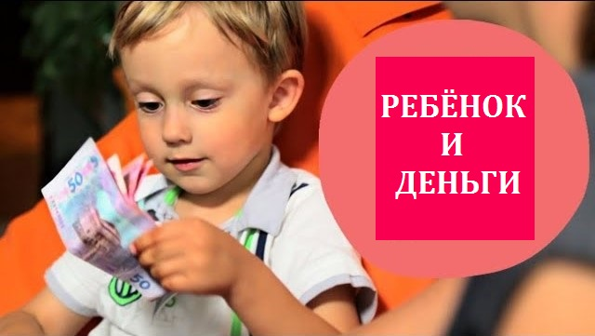
Нельзя себе представить сегодня мир без денег. Эта острая и животрепещущая тема «Ребенок и деньги» интересует сейчас многих.

Slide 4

Финансовая грамотность – это способность человека управлять своими доходами и расходами, принимать правильные решения по распределению денежных средств (жить по средствам) и грамотно их приумножать.

Slide 5
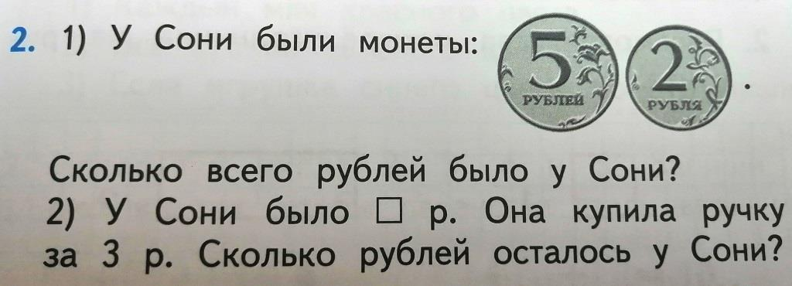
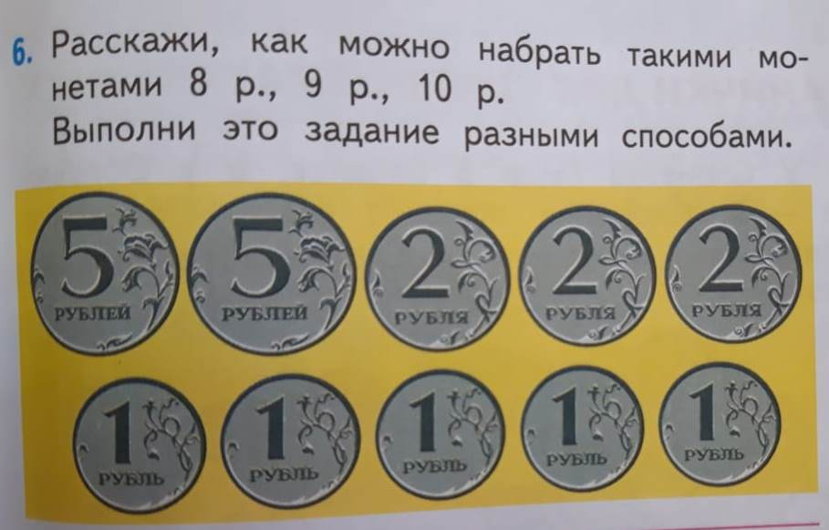
Урочная деятельность.
Математика

Slide 6






Урочная деятельность.
Русский язык и Литературное чтение
Ребусы. Отгадайте названия валют
Анаграммы. Расшифруйте слова
СИПЕНЯ (ПЕНСИЯ)
ЛАКМЕРА (РЕКЛАМА)
ПАРТАЛАЗ (ЗАРПЛАТА)
ОВОДРОГ (ДОГОВОР)
КАНОЭКОМИ (ЭКОНОМИКА)

Slide 7
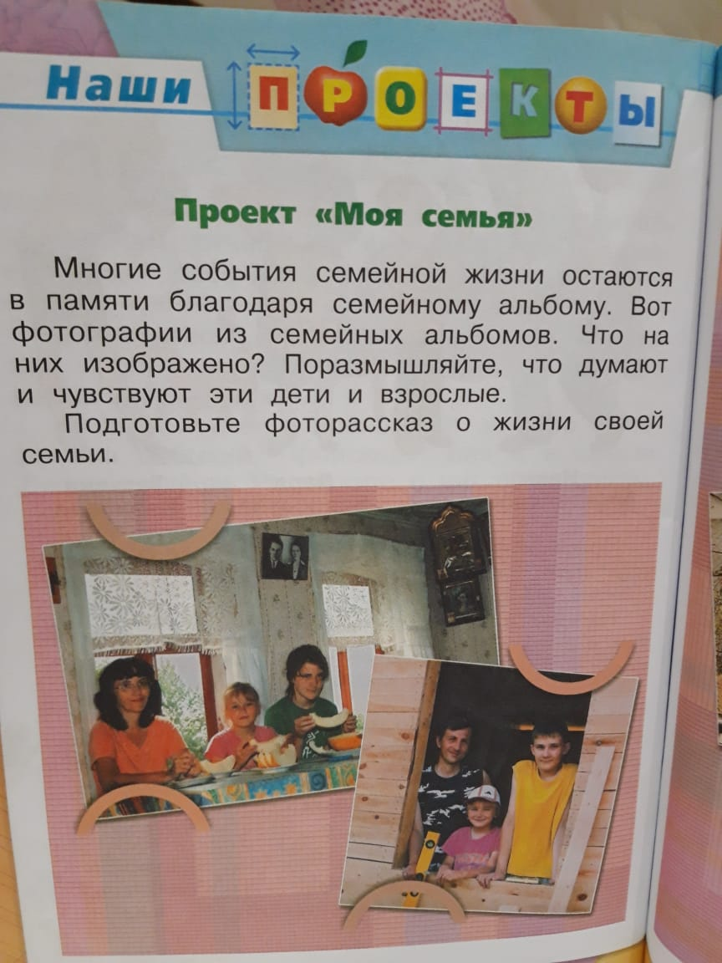
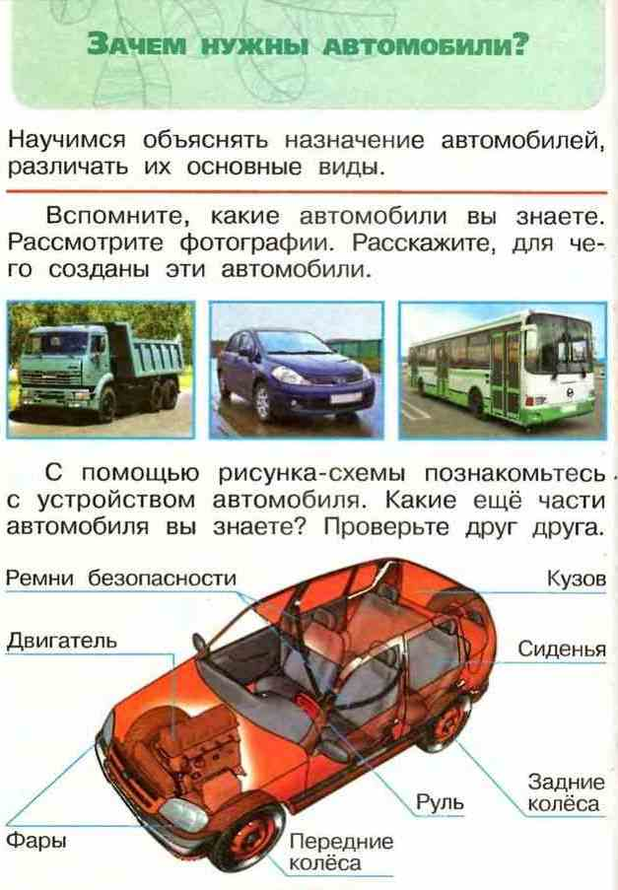
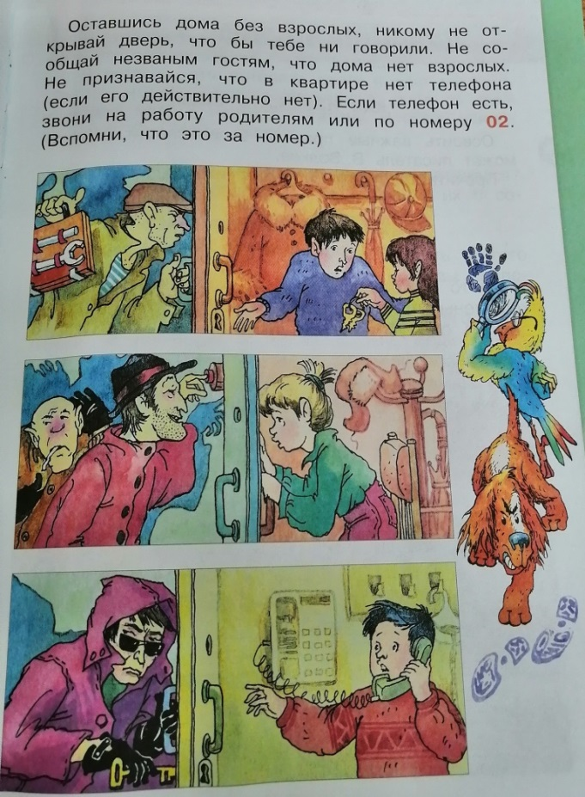
Урочная деятельность.
Окружающий мир

Slide 8
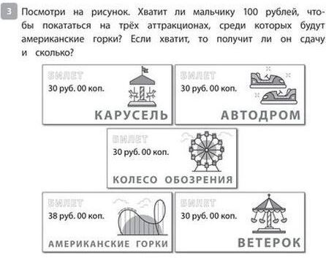

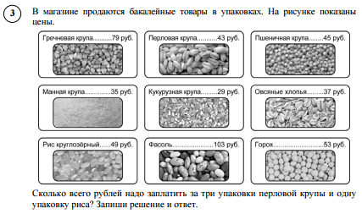
Всероссийские проверочные работы (ВПР)

Slide 9
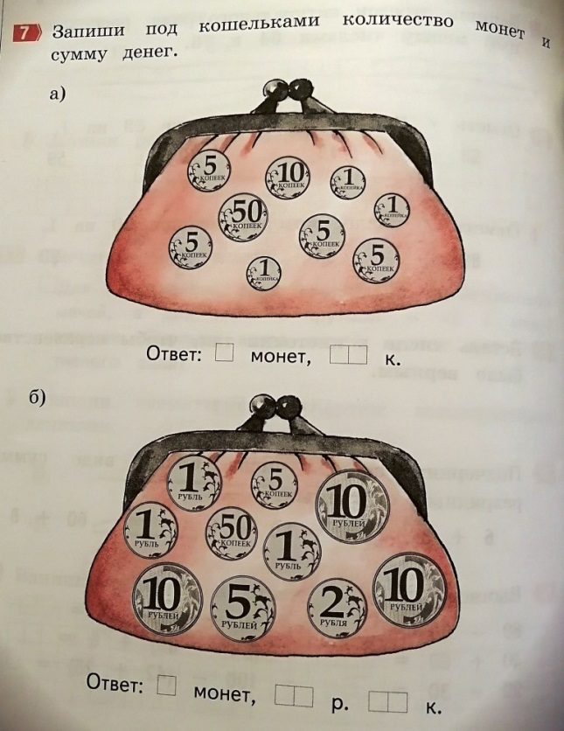


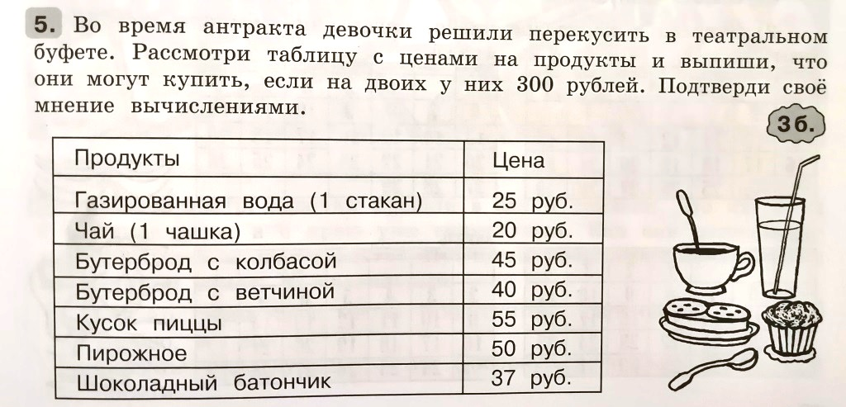
Комплексные метапредметные работы

Slide 10


Внеурочная деятельность.
1. Кружок.
2.Классный час.
3.Неделя финансовой грамотности.

Slide 11
Приемы
мини-исследования
Мозаика
Один-два-вместе
Аукцион
Кейс
Кластер
Дай 5
Постер

Slide 12

Прием «Дай 5»
На ладошке написать 5 действий «надо или хочу» для каждого члена семьи.
надо
хочу
хочу

Slide 13








Прием « Постер»
« Оборот денег»
Денежный оборот как правило это процесс постоянного движения денежных знаков в наличной и безналичной формах.
Автор : Бондаренко М.
Информация взята с: https://biznes-prost.ru/denezhnyj-oborot.html

Slide 14
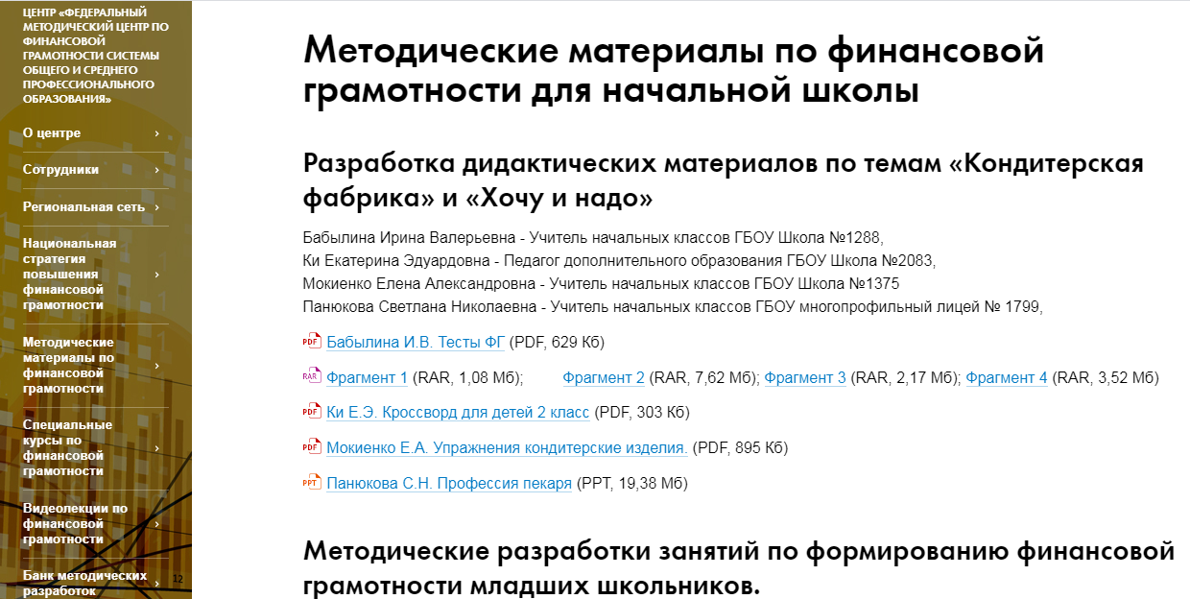
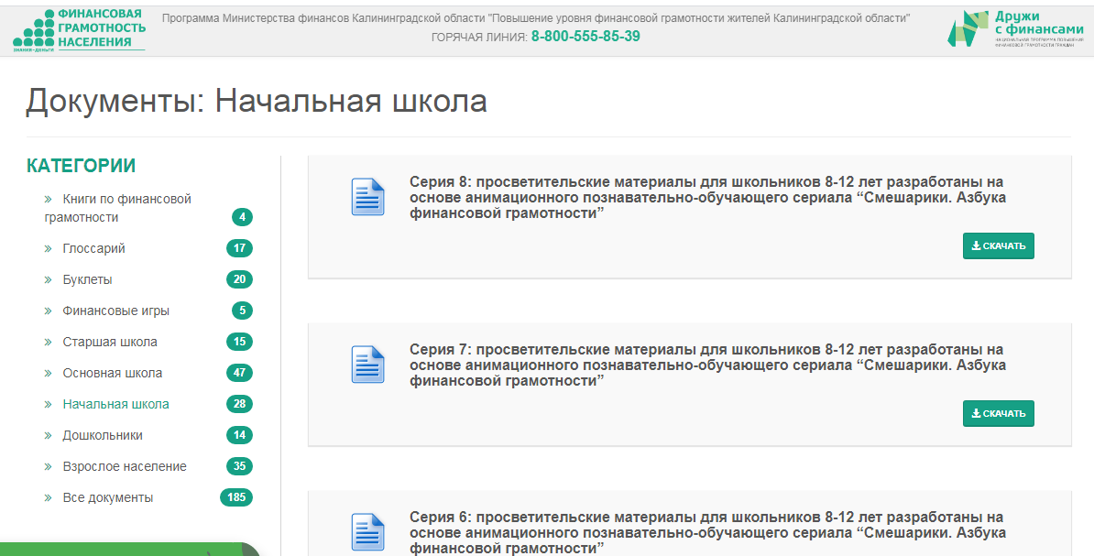

Интернет - ресурсы
https://fmc.hse.ru/primarySchool
https://www.fingram39.ru/materials/nachalnaya-shkola/
https://xn--80aatdhgrb3d.xn--p1ai/site/abilities-kids

Slide 15


Интернет - ресурсы
https://xn--e1agfgfdc8ayf.xn--p1ai/
https://bobrenok.oc3.ru/

Slide 16

онлайн игр:
«Путь к финансовому успеху», (игра от Волгоградского государственного университета) https://pfu.volsu.ru/index.php/site/index
Финансовая игра Portfolio https://fgramota.org/game/
Финзнайка https://финзнайка.рф/site/abilities-kids
Монеткины https://монеткины.рф/
Финансовый тренажер «CachGo», основанный на игре Роберта Кийосаки «Денежный поток» https://cashgo.ru

Slide 17

Обучающие мультфильмы по финансовой грамотности
1.https://www.youtube.com/watch?v=8hQXvcOFRMg
Мультфильм о стратегиях инвестирования «Как размножаются деньги» расскажет
о том, как добываются деньги и главное, как правильно их тратить.
2. https://www.youtube.com/watch?v=sCDrF1wQZ6s
«Азбука финансовой грамотности для детей» от полюбившихся сказочных
персонажей – смешариков.
3. https://www.youtube.com/watch?v=F5n821NyBRM
«Азбука денег тетушки Совы» расскажет малышам о семейном бюджете.
4. Серии мультфильма «Фиксики»:Деньги, Копилка, Как делают деньги

Slide 18
Книги по финансовой грамотности
1.Евгения Блискавка. Дети и деньги.
2.Бодо Шефер. Пёс по имени Мани.
3.Игорь Липсиц. Удивительные приключения в стране Экономика.
4.Анна Воронина. Математика и деньги: покупаем, продаём, меняем.
5.Татьяна Попова, Анастасия Булавкина. Волшебный банкомат.
6.Елена Ульева. Откуда берутся деньги? Энциклопедия для малышей.
7.Хайдли Фидлер. Инструкция к деньгам. Потрясающе весёлый гид по миру финансов.
8.Сергей Биденко, Ирина Золотаревич. Хочу зарабатывать. Полезные советы для детей и подростков +60 идей заработка.
9.Джерри Бейли, Фелиция Ло. Твои деньги.

Slide 19
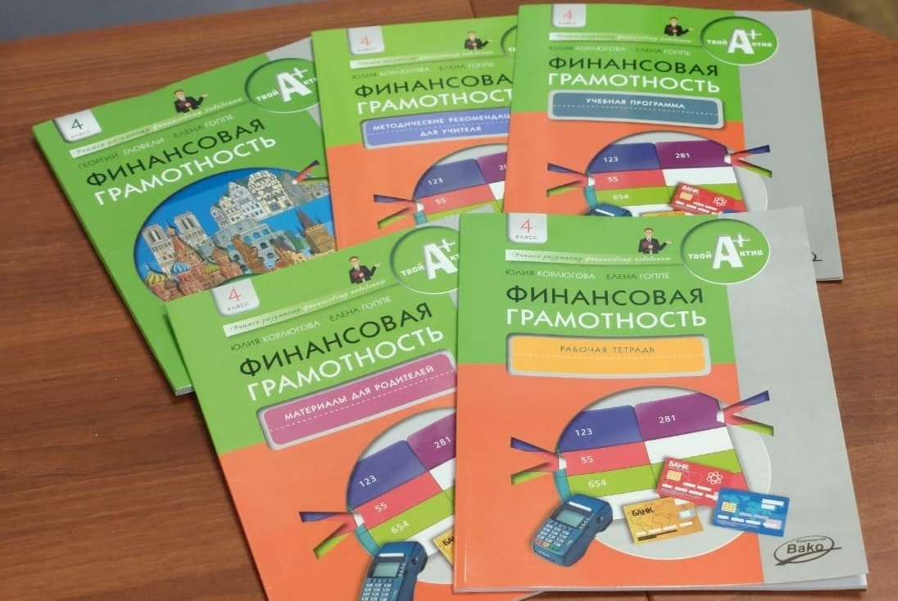
Учебные пособия.
УМК «Финансовая грамотность»

Slide 20
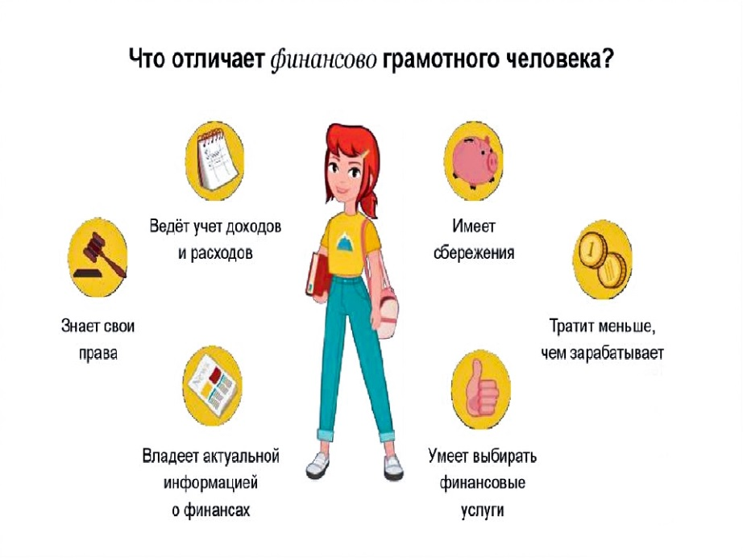
Финансовая грамотность
Основы финансовой грамотности:
понимание природы и функции денег;
умение ценить деньги;
умение считать деньги;
умение составлять финансовый отчет;
умение экономить и сберегать;
умение тратить деньги и жить по средствам;
умение делиться.

Slide 21

Обучение основам финансовой грамотности – это необходимый этап полноценного развития ребёнка.

